Slide 1
Radiazioni Ionizzanti

Slide 2
A CURA DI:
Lorenzo Cason
Anna Cesarano
Chiara Ruberti
Greta Sturabotti

Slide 3
Gli obbiettivi della nostra esperienza erano tarare il Geiger-Muller e cercare di capire in che modo influiva la distanza e la schermatura sulla radiazione ,emessa da una sorgente

Slide 4
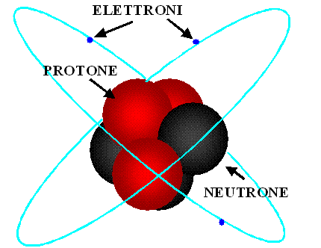
Atomo
L'atomo è la più piccola parte stabile di un elemento chimico che conserva le proprietà dell'elemento stesso.

Slide 5
Un atomo è costituito da :
Protoni(+)
Neutroni
Elettroni(-)
Nucleo
Orbitano intorno al nucleo
Numero atomico = numero di protoni nel nucleo
Numero di massa = numero dei protoni e dei neutroni nel nucleo
Il cuore di un atomo è formato da un nucleo che contiene quasi tutta la sua massa e dagli elettroni, che sono esterni al nucleo. Gli elettroni sono numericamente uguali ai protoni, ma hanno una massa molto piccola.

Slide 6
Ioni
Ione è un atomo (o una o più molecole ) che cede o acquista uno o più elettroni
È un'entità molecolare elettricamente carica.

Slide 7
La radioattività non è stata prodotta dall'uomo, anzi, al contrario, l'uomo è esposto alla radioattività fin dal momento della sua apparizione sulla Terra. La radioattività è presente ovunque: nelle Stelle, nella Terra e nei nostri stessi corpi.
Radioattività
Le sostanze radioattive sono costituite da atomi instabili che decadono e liberano energia sotto forma di radiazione nucleare (=decadimento Radioattivo).

Slide 8
I principali tipi di decadimento radioattivo, che si differenziano per il tipo di particella emessa sono:
Decadimento gamma e X
Decadimento alfa
Decadimento beta

Slide 9
Come si misura la radioattività?
Come si misura la radioattività?
L'unità di misura della radioattività è il becquerel (Bq).
1 Bq =1 disintegrazione al secondo. (Poiché questa unità di misura è assai piccola, la radioattività si esprime molto spesso in multipli di Bq: il kilo-becquerel (kBq) = 10³ Bq, il Mega-becquerel (MBq) = 10⁶ Bq ecc)
In precedenza era il Curie (Ci) definita come la quantità di radioattività presente in un grammo di radio.

Slide 10
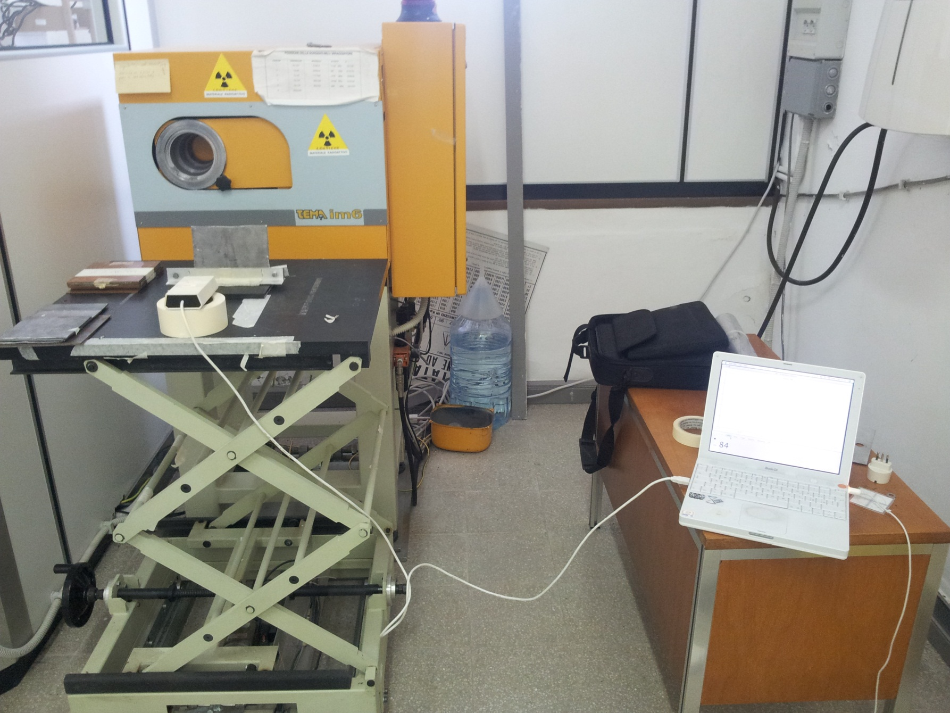
Foto esperienza
Irraggiatore di sorgenti ionizzanti
Rilevatore Geiger-Muller

Slide 11
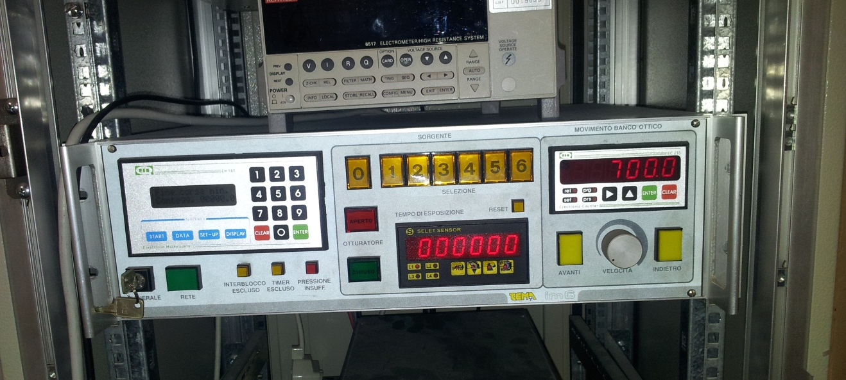
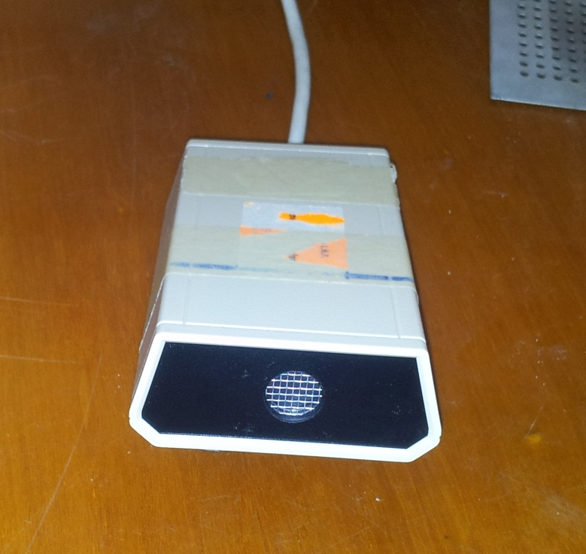
Remotizzazione del banco ottico e dell’irraggiatore
Rilevatore Geiger-Muller

Slide 12
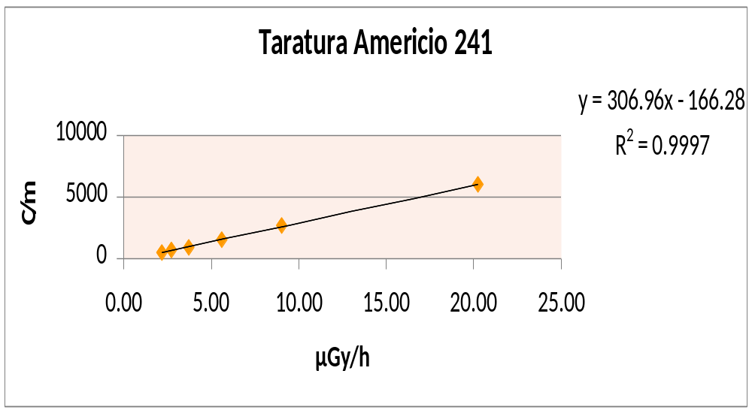
AMERICIO
241
RATEO DI DOSE (µGy/h) | ERRORE (µGy/h) | MISURA (c/m) | DEV.ST. (c/m)
20,2 | 1,0 | 6000 | 200
9,1 | 0,5 | 2700 | 150
5,6 | 0,5 | 1500 | 100
3,7 | 0,3 | 1000 | 100
2,7 | 0,2 | 700 | 50
2,2 | 0,1 | 500 | 50

Slide 13
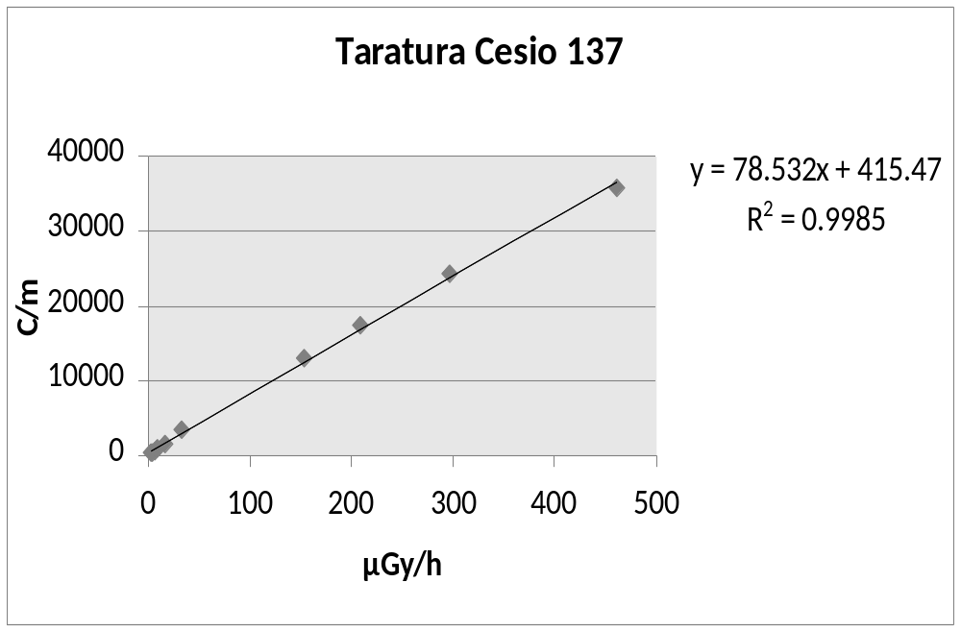
CESIO137
RATEO DI DOSE (µGy/h) | ERRORE (µGy/h) | MISURA (c/m) | DEV.ST. (c/m)
461 | 23 | 35822 | 377
297 | 15 | 24262 | 346
208 | 10 | 17350 | 291
153 | 8 | 12963 | 244
33 | 2 | 3439 | 141
16 | 1 | 1530 | 80
9 | 0,5 | 889 | 75
6 | 0,3 | 593 | 53
4 | 0,2 | 438 | 59
3 | 0,2 | 322 | 40

Slide 14
COBALTO60
RATEO DI DOSE (µGy/h) | ERRORE (µGy/h) | MISURA (c/m) | DEV.ST. (c/m)
80,0 | 4,0 | 9466 | 211
35,7 | 1,8 | 4344 | 139
20,0 | 1,0 | 2490 | 129
12,7 | 0,6 | 1616 | 93
8,8 | 0,4 | 1140 | 90
7,0 | 0,4 | 936 | 86
6,4 | 0,3 | 851 | 66
3,4 | 0,2 | 435 | 47
1,7 | 0,1 | 268 | 40
1,1 | 0,1 | 194 | 32
0,8 | 0,0 | 158 | 33
0,6 | 0,0 | 129 | 28

Slide 15
Relazione tra radiazioni e distanza

Slide 16
Inoltre abbiamo analizzato la relazione che intercorre tra le sorgenti stesse e le schermature poste tra l’irraggiatore e il rilevatore.
PIOMBO
Per le schermature (di vario spessore) abbiamo utilizzato
RAME

Slide 17
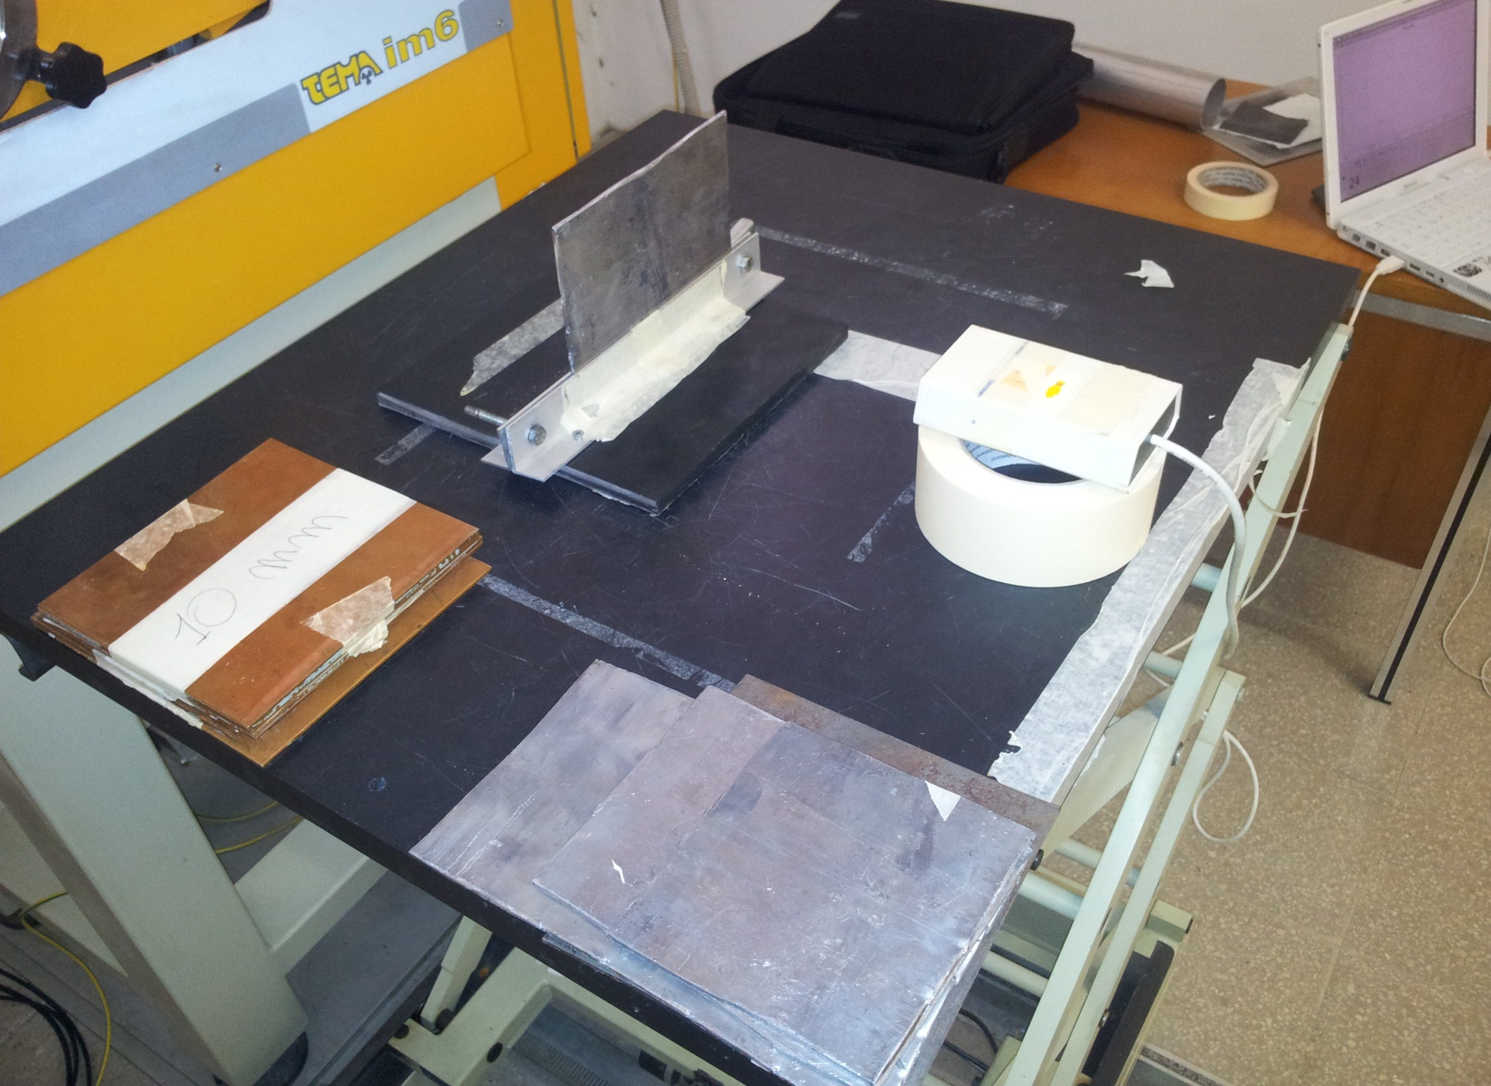
Misure con schermature
Schermature Rame
Schermature piombo

Slide 18
Am-241 schermatura Rame
Nel caso dell’Americio 241 con il nostro strumento, è bastato 1 cm di rame, per schermare completamente la sorgente quindi non è stato possibile procedere con l’elaborazione dei dati

Slide 19
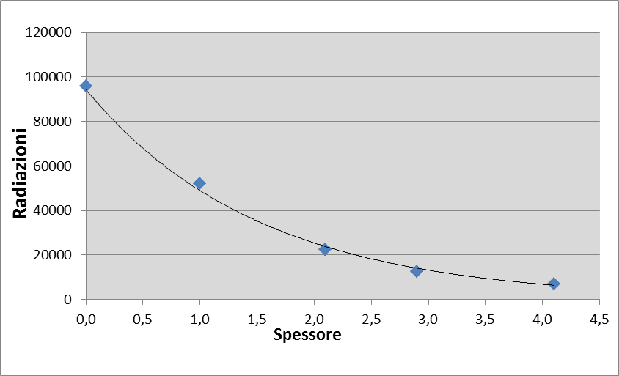
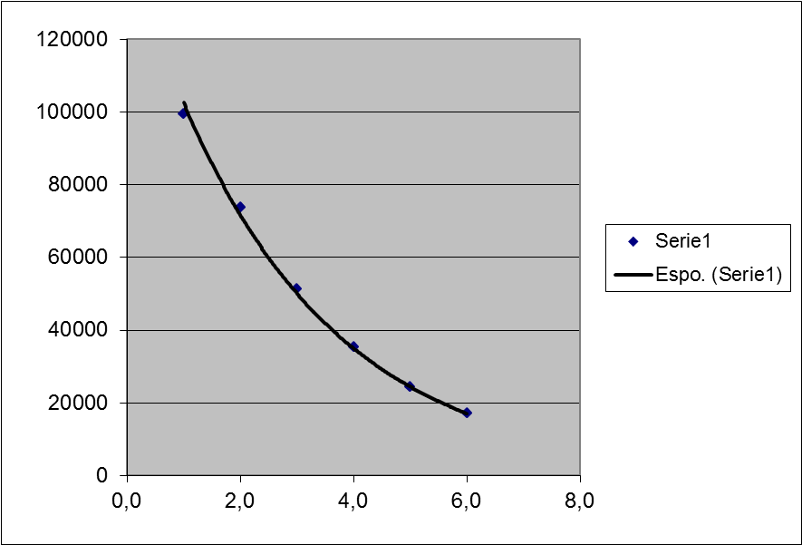
Cesio con schermature Rame e Piombo
PIOMBO
RAME
COLPI AL MINUTO | DEV.ST | SPESSORE(cm)
95985 | 500 | 0,0
52002 | 430 | 1,0
22449 | 270 | 2,1
12528 | 270 | 2,9
7068 | 200 | 4,1
COLPI AL MINUTO | DEV.ST | SPESSORE(cm)
99284 | 500 | 0,0
73490 | 470 | 1,0
51221 | 450 | 2,0
35250 | 500 | 3,0
24058 | 370 | 4,1
17000 | 320 | 5,2
15773 | 290 | 5,7

Slide 20
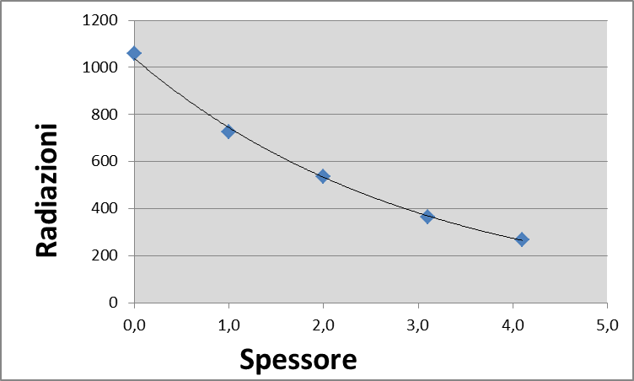
Cobalto con schermatura Rame
VALORE | DEV.ST | DISTANZA
1060 | 83 | 0,0
725 | 63 | 1,0
536 | 46 | 2,0
366 | 45 | 3,1
268 | 40 | 4,1

Slide 21
Conclusioni:
Abbiamo osservato che la Taratura del nostro Geiger-Muller ha l’efficienza massima di conteggio all’energia dell’Americio.
Inoltre la Distanza influisce sulla radiazione come l’inverso del quadrato. Quindi la distanza è un fattore di protezione utile.
L’ultima conclusione che è stata possibile ricavare riguarda la Schermatura, quindi più il materiale è denso e più è schermante.

Slide 22
Un ringraziamento speciale va ai nostri tutor:
Maurizio Chiti
Giuseppe Carinci

